Slide 1
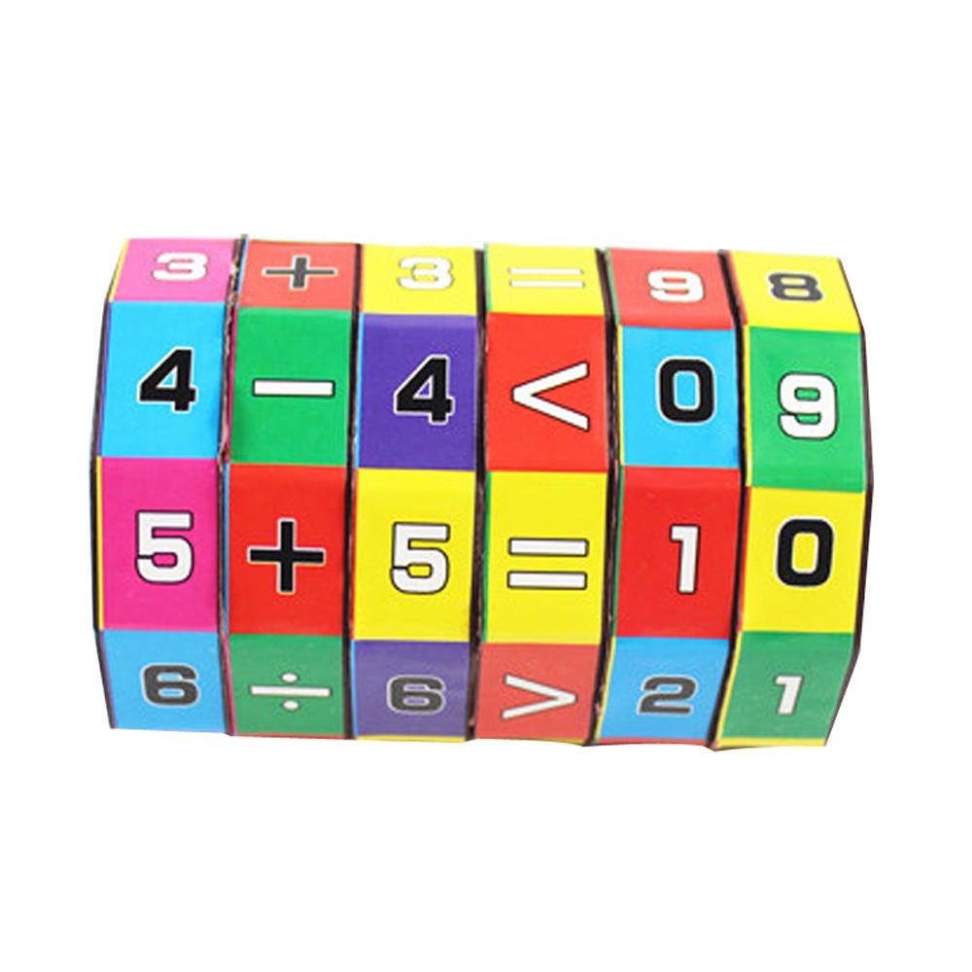
Математика
Трећи разред
Множење и дијељење бројем 5 (вјежбање)

Slide 2
Иза облачића са тачним производом или количником се крије сунце. Помножи или подијели тачно и пронађи сунце.
.

Slide 3
6
6
1
10
9
12 30 : 5
2

Slide 4
30
25
20
10
12 2 x 5
15

Slide 5
35
40
45
50
12 8 x 5
30

Slide 6
30
10
20
50
12 50:5
30

Slide 7
Одреди количник бројева 35 и 5.
5
7
35
:
=

Slide 8
Израчунај производ броја 4 и претходника броја 6.
х
4
5
=
20

Slide 9
Стамбена зграда са 5 једнаких спратова има 30 станова. Колико станова има на сваком спрату?
30
:
5
=
6
На сваком спрату има 6 станова.

Slide 10
Кристијан је добио 3 новогодишња пакетића а Борис је добио 5 пута више новогодишњих пакетића од Кристијана. Колико је новогодишњих пакетића добио Борис?
3
x
5
15
=
Борис је добио 15 новогодишњих пакетића.

Slide 11
Заокружи бројеве који могу бити производ множења са бројем 5.
5 , 10 , 19 , 24 , 35 , 45 , 50
5 , 10 , 35 , 45 , 50

Slide 12
Помножимо и подијелимо бројеве, откријмо слова и сазнајмо шта пише.
____ ____ ____ ____ ____ ____
(4х5) (50:5) (3х5) (45:5) (20:5) (5:1)
_____ _____ _____ ____ _____ _____ ____ ____
(7х5) (5х2) (5:5) (30:5) (20:5) (50:10) (8х5) (1х5)
20= С , 15=Е , 10= Р, 4= Н , 9=Ћ, 5=И, 1=А,
35= П, 6= З, 40=Ц
С
Р
Е
Ћ
Н
И
П
Р
А
З
Н
И
Ц
И

